Slide 1
День безпечного інтернету
учня 5-і класу
Путрівського академічного ліцею
Курочкіна Гліба

Slide 2
Відомості та цікаві факти
1. Перший електронний лист
Перший e-mail було відправлено в 1971 році Реймондом Томлінсоном. Він випадково вибрав символ @, щоб розділити ім'я користувача і комп’ютер.
2. Кількість веб-сайтів
Сьогодні в Інтернеті існують понад 1,1 мільярда веб-сайтів, хоча лише близько 200 мільйонів із них активні.
3. Перше повідомлення в Інтернеті
У 1969 році було передано перше повідомлення через ARPANET (попередник Інтернету). Це слово мало бути "LOGIN", але система зависла після введення "LO".
4. WWW та Інтернет – це не одне й те саме?
Багато хто думає, що World Wide Web (WWW) і Інтернет – це одне й те саме, але насправді WWW – це лише частина Інтернету, яка містить веб-сторінки.

Slide 3
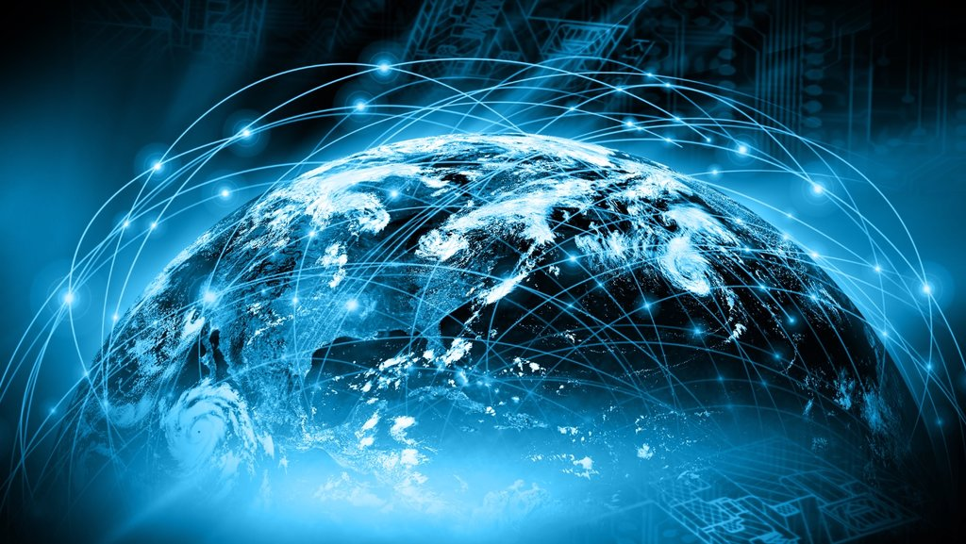
Відомості та цікаві факти
5. Скільки важить Інтернет?
Якщо врахувати енергію, яку використовують електрони під час передачі даних, то загальна "вага" Інтернету становить близько 50 грамів – приблизно як полуниця!
6. Перший веб-сайт
Перший у світі сайт info.cern.ch з’явився у 1991 році. Він містив інформацію про те, як працює WWW.
7. Wi-Fi – випадковий винахід
Технологія Wi-Fi була винайдена завдяки спробам вчених NASA знайти чорні діри у космосі.
8. Найпопулярніший сайт.
Google – найбільш відвідуваний сайт у світі, на нього припадає понад 90% всіх пошукових запитів.

Slide 4
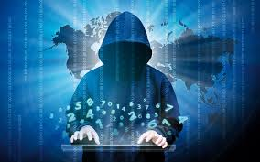
Правила безпеки в інтернеті
1. Нікому без дозволу батьків не давати особисту інформацію: домашню адресу, номер домашнього телефону, робочу адресу батьків, їхній номер телефону, назву й адресу школи.
2. Якщо знайдете якусь інформацію, що турбує вас, негайно сповістіть про це батьків.
3. Ніколи не погоджуватися на зустріч з людиною, з якою ви познайомилися в Інтернеті. Якщо все ж таки це необхідно, то спочатку потрібно спитати дозволу батьків, а зустріч повинна відбутися в громадському місці й у присутності батьків.
4. Не посилати свої фотографії чи іншу інформацію без дозволу батьків.

Slide 5
Найчастіші випадки шахрайства в інтернеті
1. Шахрайства, пов'язані з покупками через мережу Інтернет.
Низька ціна товару, значно нижча від конкурентів, необхідна повна або часткова передоплата, - це відразу повинно насторожити покупця. Така схема шахрайства є найпоширенішою. Продавець виставляє низьку ціну, але просить обов’язково передоплату, повну або часткову, відмовляється від оплати у відділені служби доставки. У таких випадках покупець, оплативши товар, його частину чи вартість доставки, досить часто залишається ні з чим.
3. Віруси шифрувальники та інше шкідливе програмне забезпечення.
Серйозною проблемою на даний час є розповсюдження комп’ютерних вірусів, особливо небезпечними є віруси-шифрувальники. Після зараження вірус шифрує ваші файли, і відновити їх після дії вірусу не зможе жоден антивірус. Найчастіше такі віруси розповсюджуються через електронну пошту.

Slide 6
Хто створив інтернет?
1. Інтернет став незамінною частиною нашого життя. Всього за 5 років Інтернет або як ми ще його називаємо, Всесвітня павутина або Глобальна мережа став популярним серед мільйонів людей. Зараз багато хто з нас не уявляють життя без цього геніального винаходу. А чи замислювалися ви коли-небудь над тим, кому ми вдячні за таку цікаву і корисну річ? Хто придумав Інтернет? Хто є творцем Глобальної мережі? І взагалі, навіщо спочатку придумали Інтернет?
2. У 1957 році Міністерство оборони США вперше задумалося над надійною передачею інформації. Треба було створити таку систему передачі повідомлень, що навіть у разі ядерної війни ця система не дала б збій. У американського агентства дослідних оборонних проектів виникла ідея використовувати комп’ютери як джерела прийому і передачі інформації
Винайшов його Тім Бернерс-Лі, якого часто називають “батьком інтернету”. Саме цей код став основою у створенні вебсайту WWW (World Wide Web).

Slide 7

Як я використовую інтернет?
Можливо мало хто знає наскільки багато часу він використовує інтернет.
Навіть найменший перехід за посиланням, грання в комп’ютерні ігри, або просто дізнається щось нове для себе - це вже використанння інтернету! Тільки уяви собі, мільйони людей по всьому світу гуглять,грають,слухають музику, роблять презентації та проекти.
Ця презентація також зроблена за допомогою інтернету та інших джерел!
Я часто використовую інтернет:слухаю музику,граю в комп’ютерні ігри, слухаю аудіокниги, дізнаюся нове. Інтернет став проривом свого часу — і зараз є ним.
Майже всі люди на планеті чули такі слова як інтернет, гугл та сайт.

Slide 8
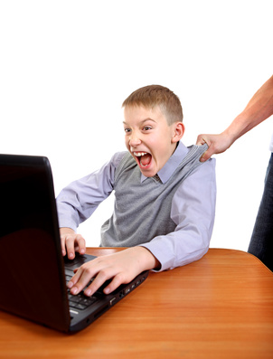
Дякую за увагу! Не ставайте такими!

